Slide 1
6. Struktur Data
Array
Pemrograman PHP

Slide 2




Nasrul, S.Pd.I, S.Kom, M.Kom
Dosen STT
Nurul Fikri
Instruktur IT
NF Computer
Instruktur IT Sekolah Programmer YBM PLN
Instruktur IT
Fast Com
nasrul99@gmail.com
nasrul tutorial

Slide 3
Tujuan
Memahami dan mengerti tentang struktur data array atau data kolektif di dalam pemrograman PHP.
Mampu membuat dan menggunakan struktur data array di dalam pemrograman PHP.

Slide 4
Apa itu Array?
Array adalah sebuah tipe data kolektif, artinya sebuah array merupakan sekumpulan data-data (element array).
Di dalam PHP array sebenarnya adalah sebuah pemetaan antara key dan value atau sebaliknya (key => value).
Key bisa berupa angka positif ataupun string.
Jika key tidak didefinisikan, key/index dimulai dari nol.
Value bertipe data apa saja.
Sebuah data array dapat didefinisiakan dengan fungsi array().

Slide 5
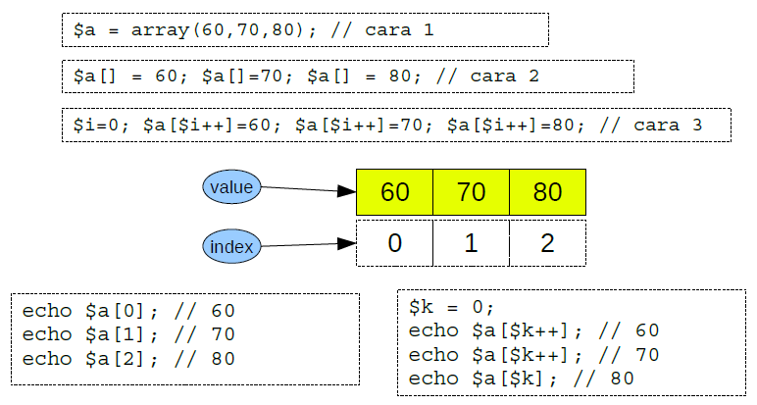
Array 1 Dimensi (Scalar)
Notes:
Cara membuat array 1 dimensi (scalar):
Cara pertama dengan fungsi array
Cara kedua dengan notasi buka tutup kurung siku [ ]
Cara ketiga dengan operator aritmatika increment

Slide 6
Contoh Array 1 Dimensi (Scalar)
<?php
$ar_buah = ['Pepaya','Mangga','Pisang','Jambu'];
$ar_buah[2] = 'Jeruk'; //buah pisang ganti dgn jeruk
unset($ar_buah[3]); //hapus buah jambu
//tambah buah baru
$ar_buah[] = 'Naga';
$ar_buah[] = 'Apel';
$ar_buah[] = 'Sawo';
Notes:
Contoh membuat array 1 dimensi (scalar):
Data array disimpan di dalam variabel $ar_buah
Data buah-buahan disimpan di dalam notasi buka tutup kurung siku [ ]
Pemisah antara element array dengan tanda koma
Buah pepaya sebagai element pertama array, berindex nol
Untuk mengganti sebuah element array sebutkan key/indexnya, lalu ganti dengan element array baru
Untuk menghapus sebuah element array gunakan fungsi unset(), lalu sebutkan index array-nya
Untuk menambah element array baru gunakan tanda buka tutup kurung siku [ ] setelah nama variabelnya, lalu masukkan data element array tambahannya

Slide 7
Mencetak Array 1 Dimensi (Scalar)
echo '----cetak key dari array----';
foreach($ar_buah as $id => $buah){
echo '<br/>Key array buah: '.$id;
}
echo '<br/>----cetak value dari array----';
foreach($ar_buah as $buah){
echo '<br/>Buah: '.$buah;
}
echo '<br/>----cetak key dari array----';
foreach($ar_buah as $id => $buah){
echo '<br/>Buah dengan id: '.$id.' adalah buah '.$buah;
}
Notes:
Contoh mencetak array 1 dimensi (scalar):
Gunakan fungsi foreach() untuk mencetak element-element array
Gunakan keyword as untuk mengaliaskan variable array
Untuk memetakan antara key dan value di dalam array gunakan tanda => (lambda)

Slide 8
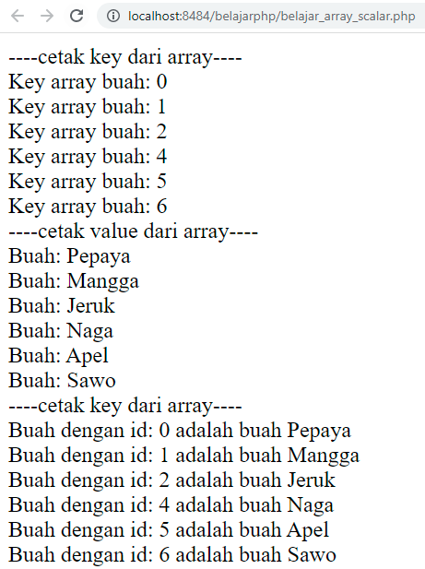
Hasil Mencetak Array
Notes:
Mencetak data hasil looping for di web browser:
Bukalah web browser favorit Anda
Pada URL web browser ketikkan: localhost/belajarphp/belajar_array_scalar.php
Selamat Anda sudah berhasil mencetak data hasil looping for form yang sudah Anda buat.

Slide 9
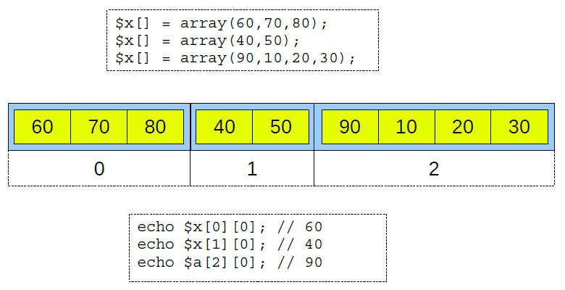
Array Associative
Notes:
Array Associative merupakan array yang lebih dari 1 dimensi
Array Associative merupakan di dalam array ada array lagi

Slide 10
Contoh Array Associative
<?php
//array scalar
$b1 = ['kode'=>'a1', 'buah'=>'Apel', 'harga'=>25000];
$b2 = ['kode'=>'a2', 'buah'=>'Anggur', 'harga'=>45000];
$b3 = ['kode'=>'b1', 'buah'=>'Belimbing', 'harga'=>15000];
$b4 = ['kode'=>'b2', 'buah'=>'Bangkuang', 'harga'=>10000];
$b5 = ['kode'=>'c1', 'buah'=>'Cerry', 'harga'=>35000];
//array associative
$buah2an = [$b1, $b2, $b3, $b4, $b5];
?>
Notes:
Array associative merupakan di dalam array ada array lagi
Array scalar buah-buahan disimpan di dalam variabel array $b1 sampai $b5
Kemudian array scalar buah-buahan di simpan kembali ke dalam variabel array $buah2an
Variabel array $buah2an inilah array associative

Slide 11
Mencetak Array Associative
<tbody>
<?php
$no = 1;
foreach($buah2an as $b){
$warna = $no % 2 == 1 ? 'khaki' : 'beige';
?>
<tr bgcolor="<?= $warna; ?>">
<td><?= $no ?></td>
<td><?= $b['kode'] ?></td>
<td><?= $b['buah'] ?></td>
<td><?= $b['harga'] ?></td>
</tr>
<?php
$no++;
}
?>
</tbody>
Notes:
Mencetak array associative:
Gunakan fungsi foreach() untuk mencetak element-element array
Gunakan keyword as untuk mengaliaskan variable array
Panggil alias variabel array associative, kemudian gunakan tanda buka tutup [ ]
Untuk memetakan antara key dan value di dalam array gunakan tanda => (lambda)

Slide 12
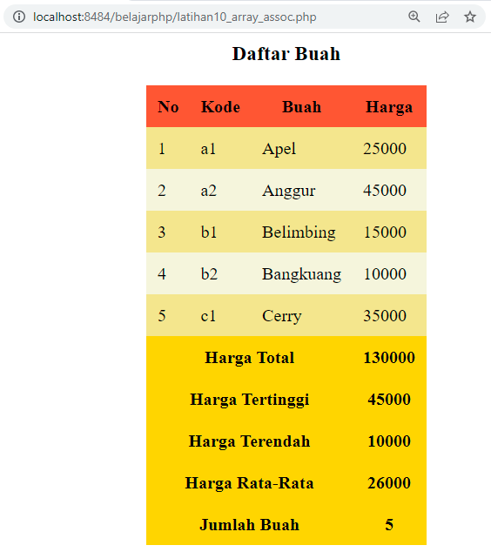
Mencetak Hasil Array Associative
Notes:
Mencetak data hasil object abstract class di web browser:
Bukalah web browser favorit Anda
Pada URL web browser ketikkan: localhost/belajarphp/latihan_array_assoc.php
Selamat Anda sudah berhasil mencetak data hasil array associative.

Slide 13
Referensi
https://www.php.net/
https://www.w3schools.com/
https://www.tutorialspoint.com/
Notes:
Referensi diakses terakhir melalui websitenya pada bulan Maret 2022.

